Slide 1


Взаимодействия адронов
в диапазоне энергий
У-70:
результаты и проблемы
В.А.Петров & Н.П. Ткаченко ИФВЭ им. А.А. Логунова,
НИЦ КИ
02-05.06.2026 Протвино

Slide 2

У-70: мировой лидер 1967-1972
Главные (среди многих) достижения:
1. Невылетание кварков (1968)
2. Масштабная инвариантность (1969)
3. Выполаживание полных сечений в рр- и других каналах (1971)
4. Рост полных сечений в К⁺р-канале (1971)
5. Возрастание радиуса сильных взаимодействий (1969)
6. Наблюдение антигелия-3(1970)
7. Открытие h-мезона, обладающего спином, равным 4 (1975)

Slide 3
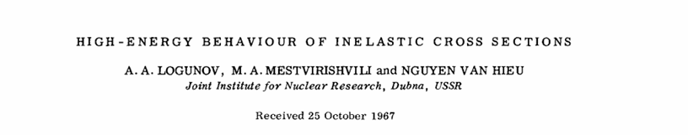


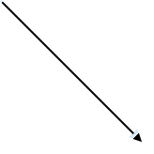

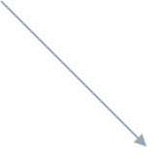
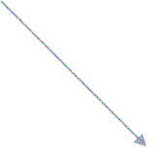
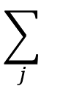

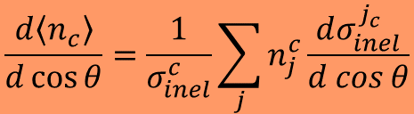
a
θ
$$\sum_{j}{}$$
c
b
$$\frac{d\left\langle n_{c}\right\rangle }{d\cos{θ}}=\frac{1}{σ_{inel}^{c}}\sum_{j}{n_{j}^{c}\frac{dσ_{inel}^{j_{c}}}{d cos⁡θ}}$$
$$A_{j}$$

Slide 4

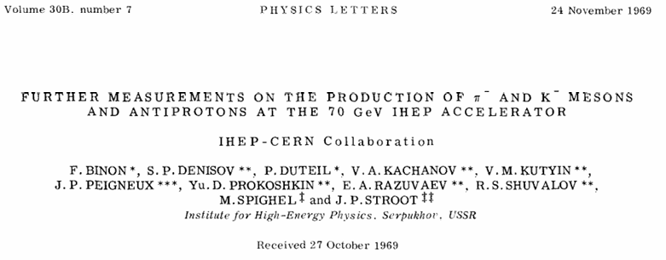
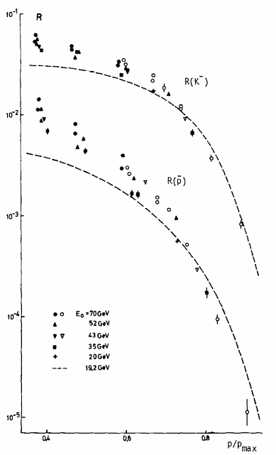
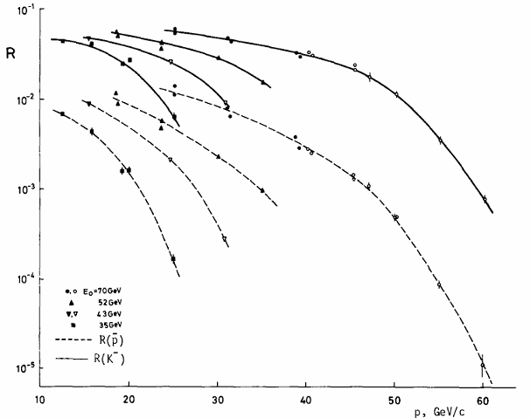

Slide 5
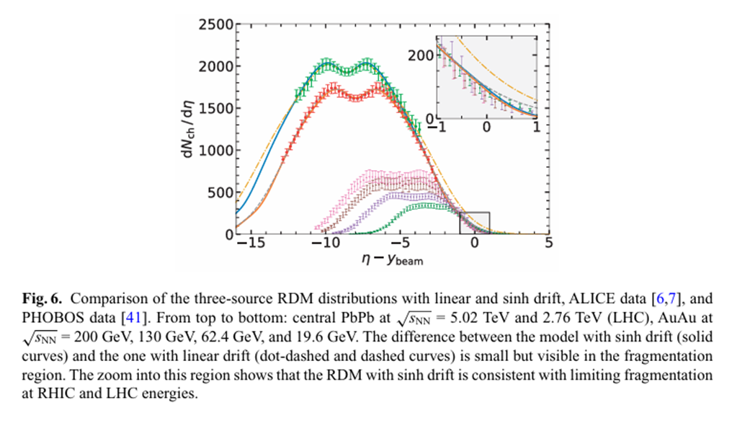
Масштабная инвариантность = предельная фрагментация (C.N.Yang et al., 1969)
50 лет спустя

Slide 6
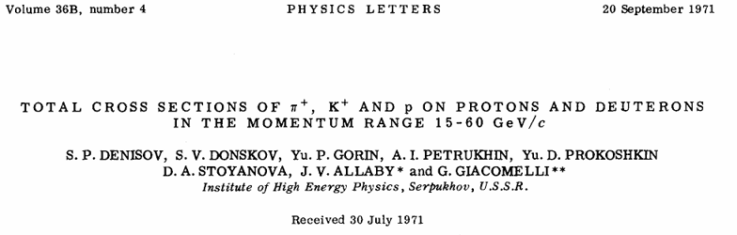
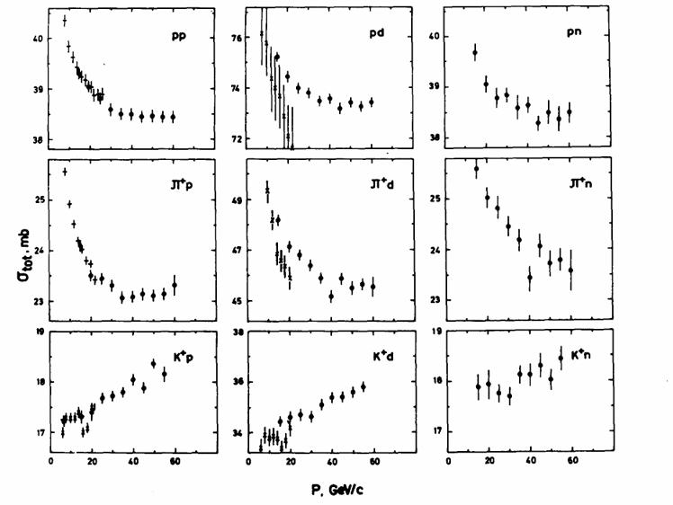

Slide 7
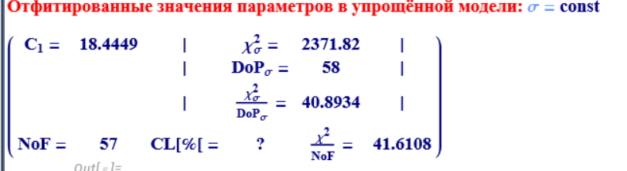
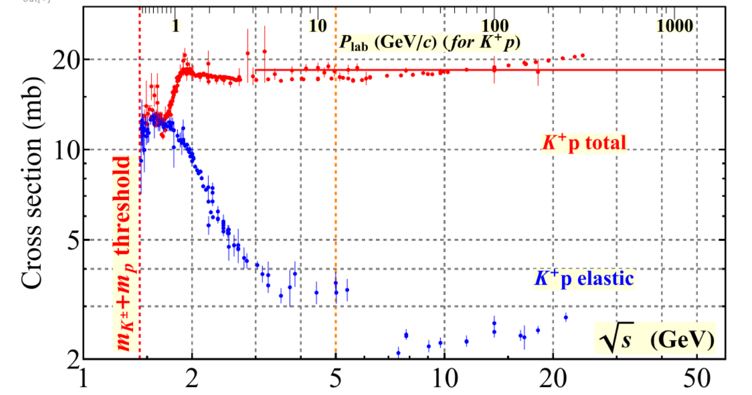
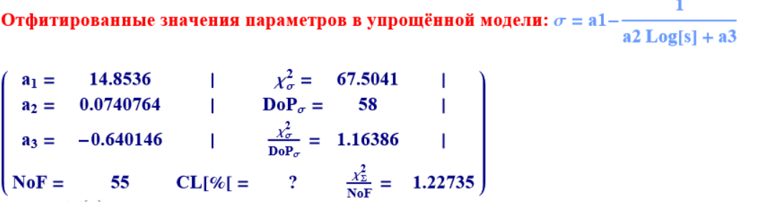
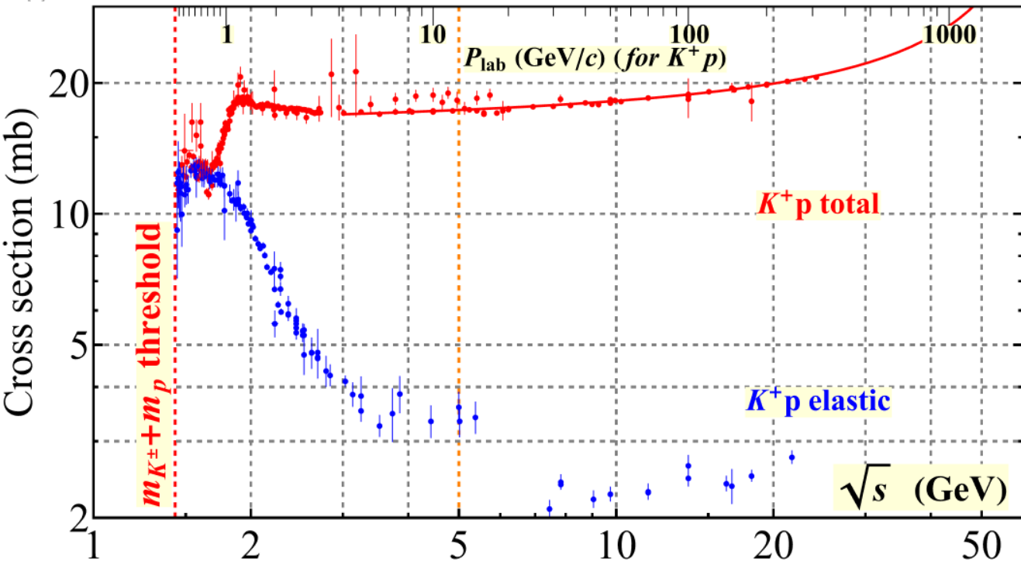

Slide 8

































$${\text{Pomeron} \text{in} K}^{+}p:early bird$$
$$K^{+}$$
$$K^{+}$$
$$\overline{s}$$
$$\overline{s}$$
$$K^{+}$$
$$u$$
$$u$$
$$u$$
$$K^{+}$$
$$u$$
$$u$$
$$u$$
$$u$$
$$d$$
$$d$$
$$d$$
$$Pomeron$$
$$p$$
$$s$$
$$s$$
$$p$$
$$K^{−}$$
$$K^{−}$$
$$\overline{u}$$
$$K^{+}$$
$$p$$
$$u$$
$$u$$
$$u$$
$$u$$
$$d$$
$$d$$

Slide 9
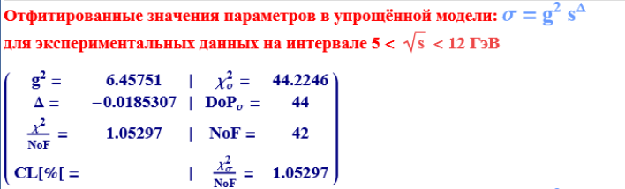
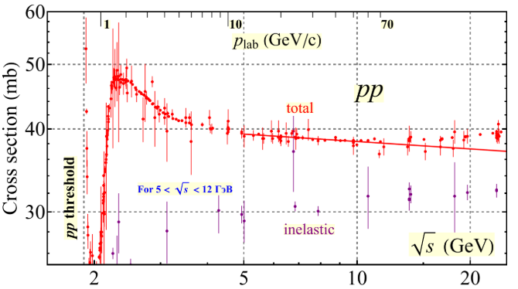

Slide 10
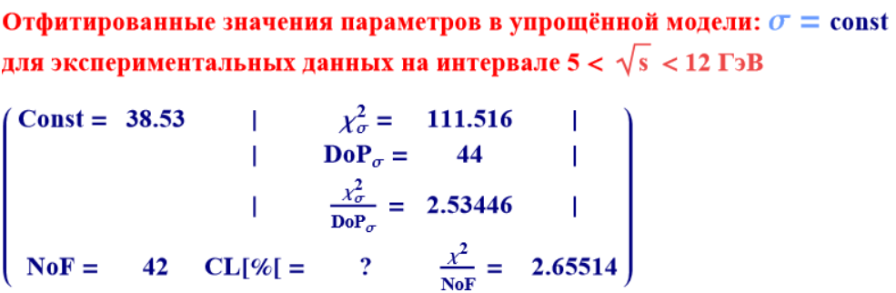
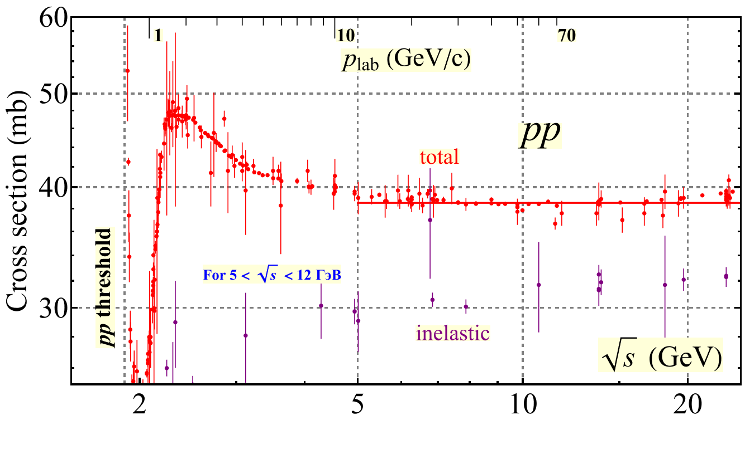

Slide 11
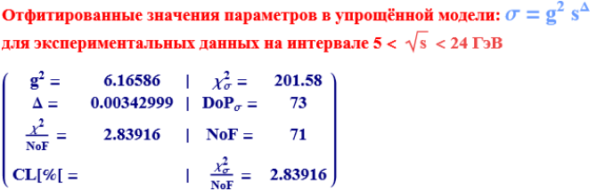
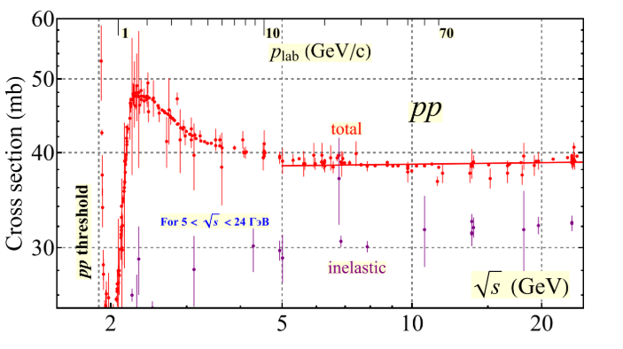

Slide 12
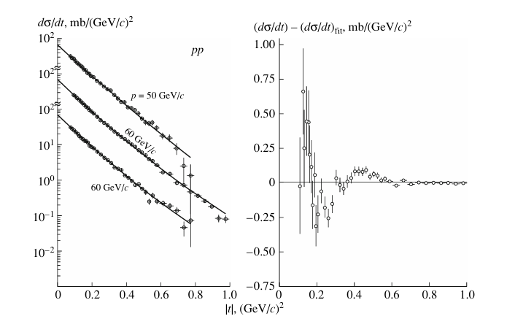

Slide 13
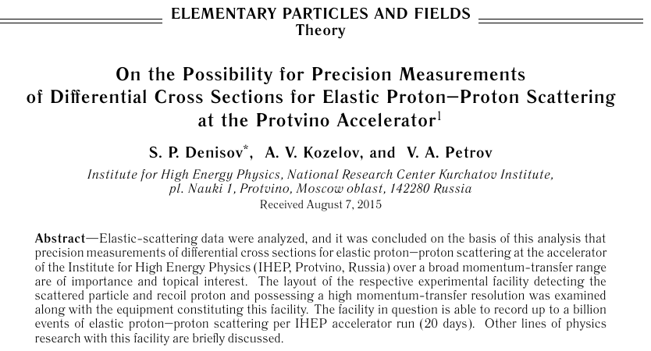

Slide 14
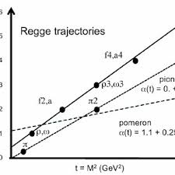
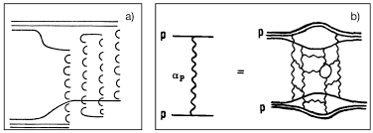



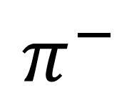

$$π^{−}$$
Glueball ?
$$M_{G}≈2 GeV^{+}$$
Neutron
Proton

Slide 15

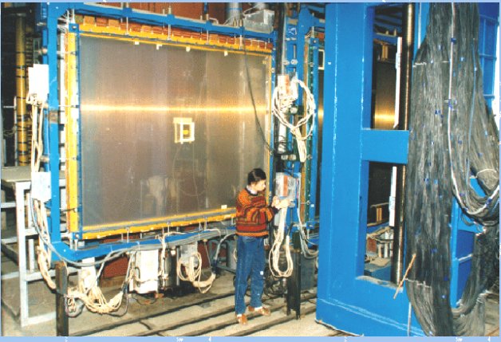
Эксперимент ВЕС

Slide 16
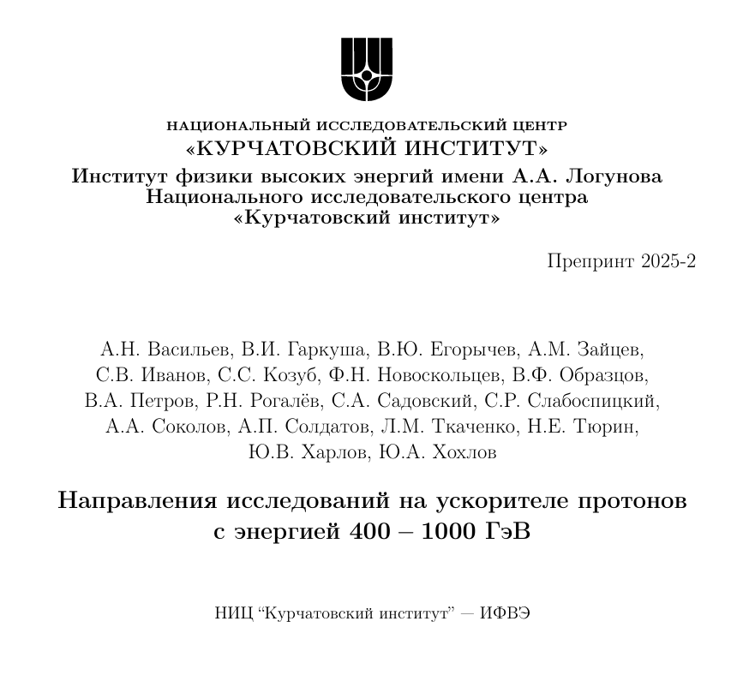

Slide 17

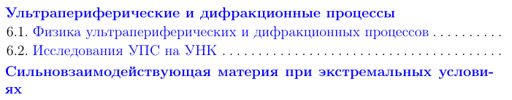

Slide 18
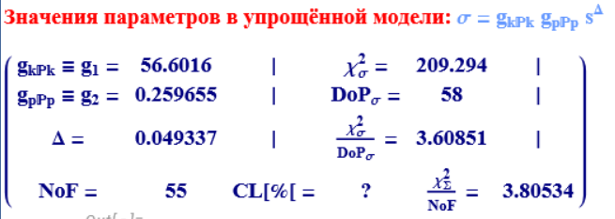
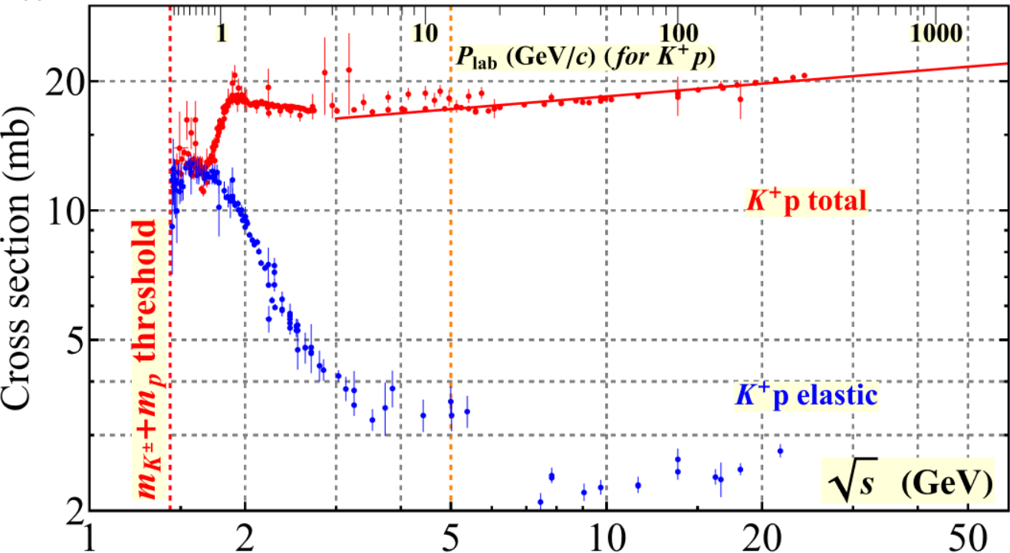

Slide 19

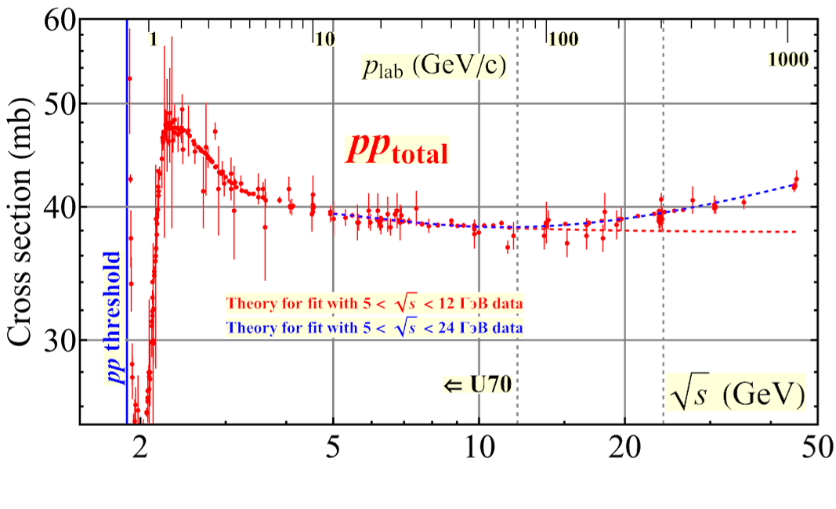

Slide 20

"As earlier experimentators had conjectured, our annals lagged by about half a century behind Terra's along the bridges of time, but overtook some of its underwater currents.“
Vladimir Nabokov, “Ada or Ardor”
«Как и предполагали более ранние экспериментаторы, наши летописи отставали от земных примерно на полвека вдоль временных мостов, но обогнали некоторые из их подводных течений».
Владимир Набоков, «Ада или Страсть»

Slide 21

Проблемы и задачи
Теория:
правила вычислений в КХД
с учётом конфайнмента
Эксперимент:
Поиск глюболов и лёгких мультикварков

Slide 22

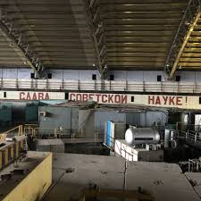
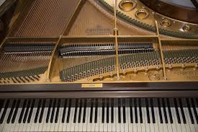

Es gibt noch viel gute Musik
in C-Dur zu schreiben!
Арнольд Шёнберг

Slide 23

КОНЕЦ
!

